Slide 1




Аим Тренер

Slide 2
Привет! Я Руслан, цель этой презентации
показать мой проект

Slide 3

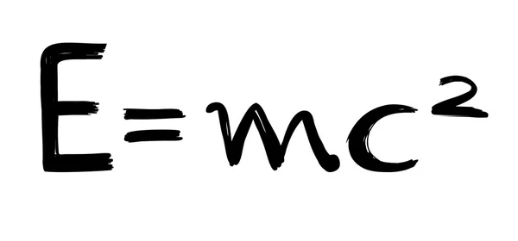

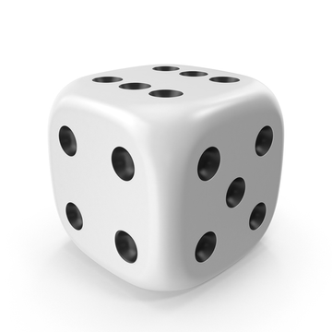
Список используемых библиотек:
pygame
math
time
random

Slide 4
Что можно делать в моей игре:
В ней можно...
Натренировать свой аим
2. Повеселиться
3. Посоревноваться с друзьями

Slide 5
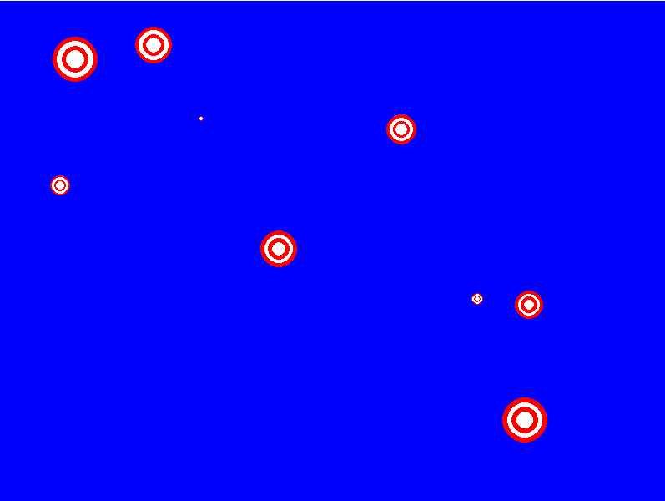
Скриншот из игры
--->

Slide 6
Спасибо за внимание!

